Slide 1

移动web综合实训答辩
国酒商城
史建伟
游戏设计基础第四组答辩

Slide 2

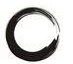
目录
项目介绍
功能实现
项目展示
项目展望

Slide 3


項目介紹
本项目为国酒商城，主营白酒，红酒，啤酒。用户可在本购物网站注册成为用户后，可以实现在线上购买喜欢的商品，并完成支付，体验流畅的购物体验。

Slide 4

功能實現
1:登陆功能的实现
当登陆按钮提交后，页面表单提交到后台,后台以登陆名，密码作为条件在管理员表中进行查找，若找到则登陆成功，若未找到则登陆失败。
2 注册功能的实现
当点击注册按钮，注册表单中的 内容会 通过ModelDriven<T>自动添加到已创建好的注册信息的实例类中，然后，后台将该实例化后的注册信息类添加到对应的数据库中。

Slide 5
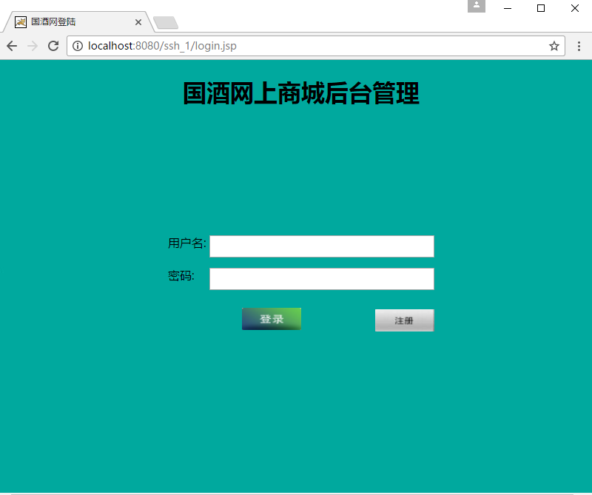

項目展示
登入界面

Slide 6
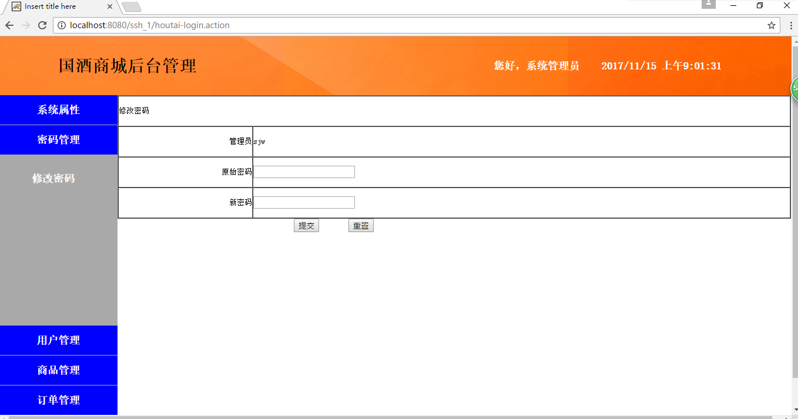
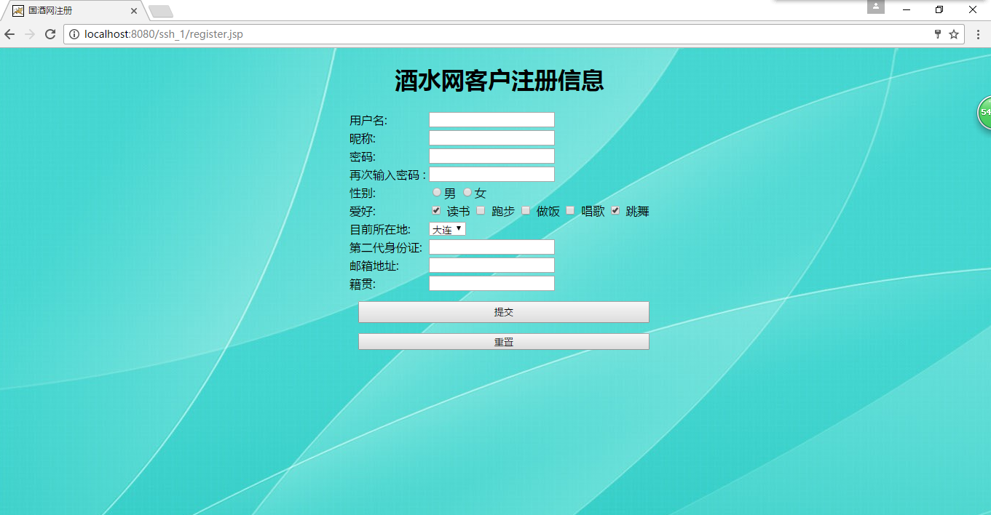
項目展示
管理员页面展示
注册页面展示

Slide 7
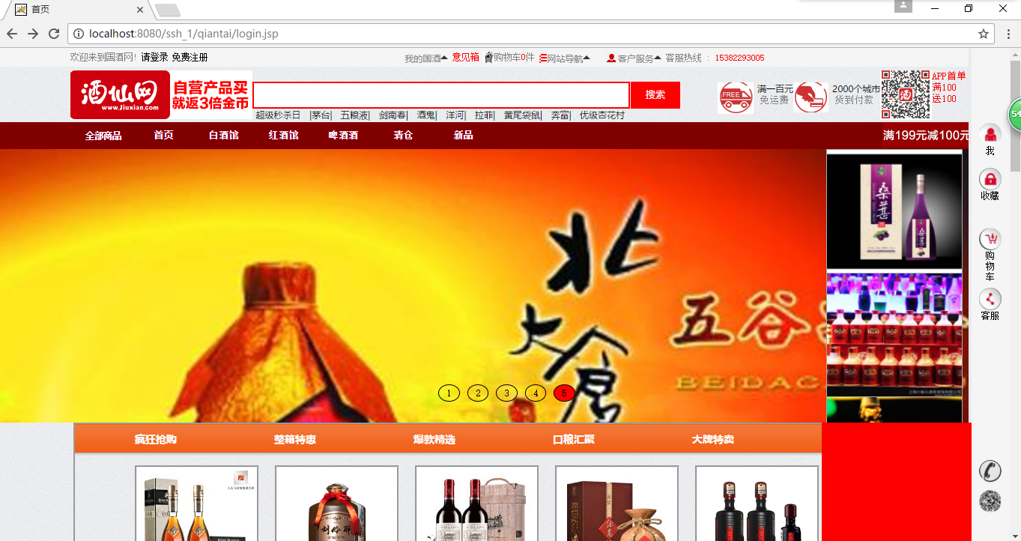
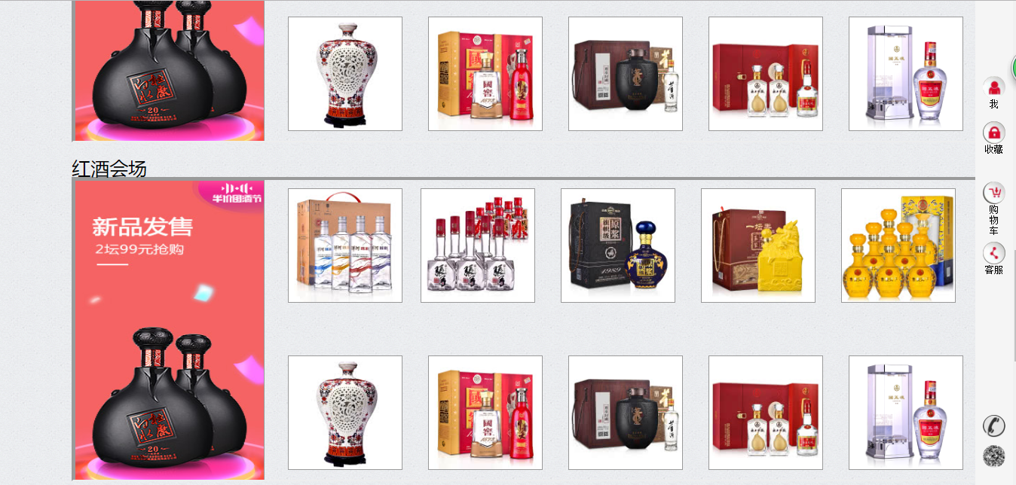
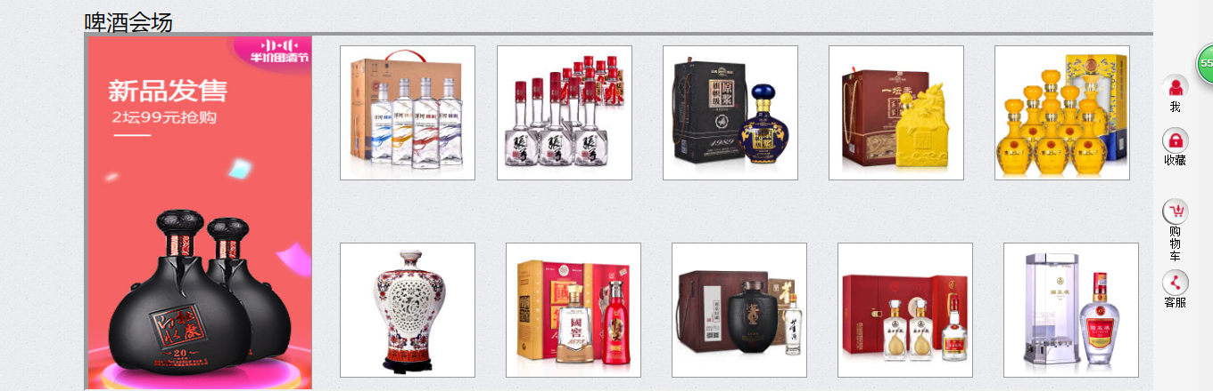
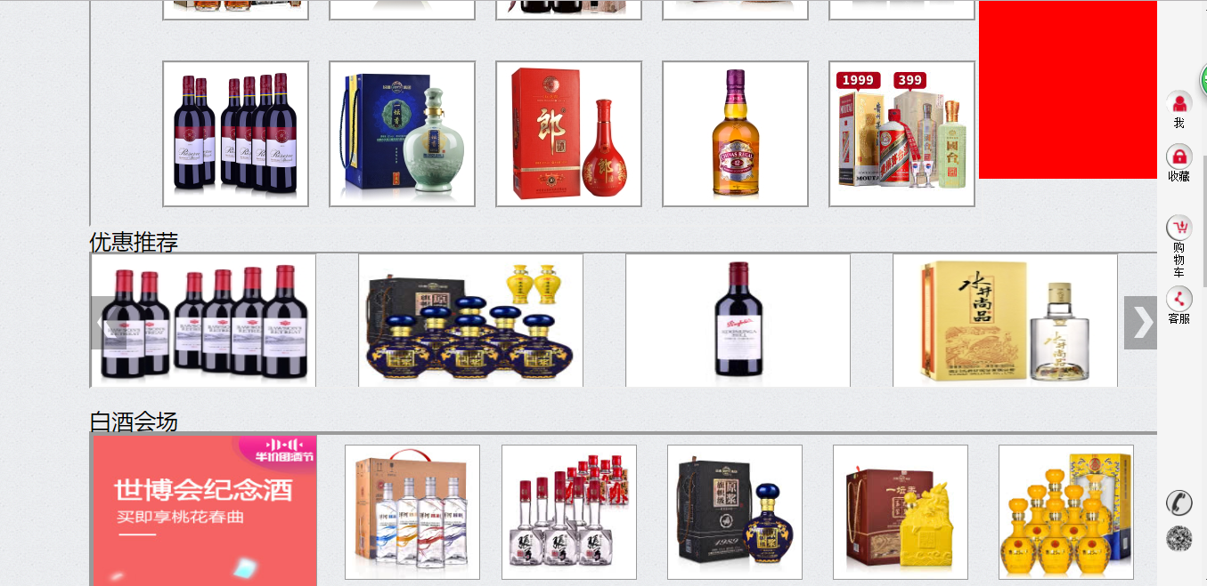
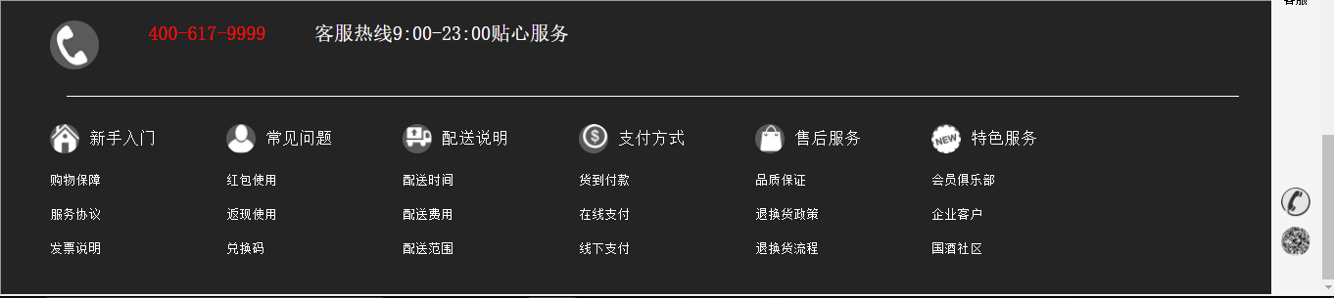
項目展示
主界面展示

Slide 8

展望改进
本项目有很多不足。所有内容未全部完成，购物车，支付系统未完成，主界面的一些后台的按钮操作还未完成，在之后的一定时间内，我会尽力逐一完成。

Slide 9

谢
谢

